Slide 1
Кружковая работа в подготовительной группе №4
«Страна Мастеров»

Slide 2
Цель кружка:
Развитие познавательных, конструктивных, творческих и художественных способностей детей в процессе создания поделок, используя различные материалы и техники.

Slide 3
Задачи:
Продолжить обучать детей различным приемам преобразования бумаги, ткани, природного и бросового материалов.
Учить предварительно планировать ход работы над изделием (устанавливать логическую последовательность изготовления поделки).
Учить определять приемы работы и инструменты, самостоятельно ориентироваться в задании.
Формировать умения учитывать конкретные свойства материалов при выполнении поделок из них.
Развивать творческое воображение, фантазию, сообразительность, умение устанавливать причинно-следственные связи, познавательные интересы и творчество, конструктивные умения, эстетический вкус.
Развивать мелкую моторику руки, общую умелость руки, координацию движений руки и глаза.
Развивать сенсорные эталоны формы, величины, цвета.
Совершенствовать коммуникативные навыки.
Активизировать и обогащать словарь детей, игровой опыт и создавать условия для самовыражения и расширения социального опыта.
Создать условия для положительных эмоций.
Воспитывать трудолюбие, аккуратность, желание доводить начатое дело до конца.

Slide 4
Методы и приемы работы:
1. Наглядные (показ образца педагога, пример, мультимедиа-слайд шоу, помощь).
2. Словесные (объяснение, описание, поощрение, убеждение, использование скороговорок, пословиц и поговорок, беседа, рассказ, сказка).
3. Практические (самостоятельное и совместное выполнение поделки).

Slide 5
Подготовка предметно–развивающей среды:
Бумага разного формата, цвета, качества, цветной картон;
Краски, клей, ножницы, пластилин, фломастеры, карандаши, кисточки;
Природный материал: зерна, горох, семечки и пр.
Бросовый материал: нитки, пуговицы, стразы, бисер, бусы, перья, вата, спички, ткань и пр.

Slide 6
Структура занятий:
Формирование положительной мотивации трудовой деятельности;
Рассматривание образцов, обсуждение;
Выстраивание плана действий («что сначала, что потом»);
Выбор материала;
Пальчиковая гимнастика;
Самостоятельная работа детей;
Физкультурная минутка или игра с поделкой.
Анализ готовой работы.

Slide 7
№ | Тема | Цель | Материал | Часы
1. | Организационное: «Знакомство с разнообразным миром материалов». | Развивать у детей положительную мотивацию в деятельности кружка. Предоставить детям возможность увидеть разнообразие материала, из которого можно изготовить поделки, вызвать желание поэкспериментировать с ним, выявляя свойства и связи. | Бумага, картон, пластилин, ткань, семена и плоды растений: жёлуди, каштаны, кора, ветки, семена, листья, ракушки, перья. | 1
2. | «По грибы пойдем» | Продолжать учить детей лепить разные по форме грибы, передавать их характерные признаки. Закрепить прием приглаживания. | Пластилин, дощечка, стека, образцы грибов на картинках | 1
3. | «Волшебная бумага» | Знакомить детей с японским искусством оригами и формировать к нему интерес; развивать у детей способность работать руками, приучать к точным движениям пальцев под контролем сознания; развивать пространственное воображение (учить читать чертежи); закреплять умение следовать устным инструкциям; развивать концентрацию внимания и творческие способности. | Цветная бумага, ножницы, карандаши. | 1
4. | «В подарок нашим бабушкам и дедушкам» | Изготовить поздравительные открытки по шаблону. Научить самостоятельности и аккуратности | Цветная бумага, ножницы, карандаши. | 1
Сентябрь

Slide 8
Октябрь
№ | Тема | Цель | Материал | Часы
5 | «Осенние картины» | Учить детей создавать сюжетные композиции, воспитывать желание сохранять красоту природы в аранжировках и флористических композициях. | Листья разных деревьев и кустарников, травы, лепестки цветов, семена, цветной картон, клей, кисточки, салфетки, клеёнки, варианты композиций. | 1
6 |  |  |  | 1
7 | «Сказочные герои леса» | Продолжать учить детей работать с природным материалом. Учить детей делать поделки по рисунку, соединять различный материал в одной поделке, скреплять при помощи палочек и пластилина. Развивать творческое воображение, фантазию, воспитывать художественный вкус, терпение, внимание, наблюдательность. | Шишки еловые, сосновые, ольхи, каштана, жёлуди, крылатки ясеня, пух и перья птиц, косточки слив, абрикосов, мох, различные семена. Демонстрационные рисунки с поделками. | 1
8 |  |  |  | 1
9 | Моделирование игрушек по замыслу детей. | Учить детей самостоятельно подбирать тему для работы, используя имеющийся опыт создания поделок из природного материала. | Разнообразный природный материл, пластилин, проволока, стеки, дощечки. | 1

Slide 9
 | Ноябрь
№ | Тема | Цель | Материал | Часы
10 | «Волшебные тарелочки» | Развивать чувство формы, цвета и композиции; творческое воображение, художественный вкус, творческую инициативу. | Бумажная тарелка, цветная бумага, краски клей, ножницы, образец. | 1
11 | «Во дворе у бабушки» | Создать коллективную модель деревенского двора по технике оригами. Развивать у детей пространственное воображение, закреплять умение следовать устным инструкциям; развивать концентрацию внимания и творческие способности. | Цветная бумага, ножницы, карандаши, картонная коробка, лоскутки ткани. | 1
12 |  |  |  | 1
13 | «Кукла из цветной пряжи» | Учить детей простейшему преобразованию пряжи в куклу-сувенир, самостоятельному использованию элементов декоративного оформления поделки. | Цветная пряжа, ножницы, цветная бумага, клей, образец. | 1

Slide 10
№ | Тема | Цель | Материал | Часы
14 | «Долгожданная гостья» | Учить детей делать объёмную ёлочку из конуса и цветных полосок одинаковой длины | Цветная бумага (зелёная), картон, ножницы, клей, образец. | 1
15 | «Новогодние игрушки» | Закреплять у детей полученные ранее навыки работы с бумагой, клеем, ножницами; развивать чувство формы, цвета и композиции; развивать творческое воображение, художественный вкус, творческую инициативу. | Цветная бумага; картон шаблоны геометрических форм; ножницы; тесьма для изготовления петелек; клей; кисточки; краски; баночки с водой; салфетки, гофрированная бумага, конфетти. | 1
16 |  |  |  | 1
17 | «Объемные снежинки» | Учить детей делать объёмную снежинку, соединять части. Развивать творческое воображение, фантазию, воспитывать художественный вкус, терпение, внимание, наблюдательность. | Белая бумага, клей, карандаш, ножницы, тесьма для петельки, образец. | 1
Декабрь

Slide 11
 | Январь
№ | Тема | Цель | Материал | Часы
18 | «Зимняя сказка» | Создать коллективное панно. Учить детей мять маленькие кусочки бумаги, приклеивать их на шаблоны тем самым развивать мелкую моторику рук, развивать творческое воображение, фантазию, использовать разную технику работы с бумагой, ватой. Закреплять у детей полученные ранее навыки работы с бумагой, клеем, ножницами. | Ватман А3, карандаш, цветная бумага, туал. бумага, салфетки, серпантин, бумага гофра, фольга, вата, ватные диски, клей, ножницы. | 1 1
19
20 | «Моя первая закладка» | Развивать мышление, пространственное воображение, память, мелкую моторику и речь | Цветная бумага, карандаш, ножницы, клей, образец. | 1

Slide 12
№ | Тема | Цель | Материал | Часы
21 | Поздравительная открытка ко Дню Защитника Отечества. | Учить задумывать содержание открытки, использовать разнообразные приёмы вырезания. Учить красиво располагать изображение на листе. | Листы плотной бумаги, шаблоны, цветная бумага, ножницы, клей, кисточка, тесьма, клеёнка, образец. | 1
22 |  |  |  | 1
23 | Подарок для мамы. | Продолжать учить детей делать объемные поделки | Цветная, белая, гофр. бумага, ножницы, клей, карандаш, ажурная тесьма, кисточка, образец. | 1
24 |  |  |  | 1
Февраль

Slide 13
№ | Тема | Цель | Материал | Часы
25 | «Маленькие бусинки» | Познакомить детей с таким видом художественного творчества, как бисероплетение, научить изготавливать простейшее украшение из бисера. Развивать воображение, мелкую моторику, координацию движений, гибкость пальцев, что напрямую связано с речевым и умственным развитием, учить сосредоточенности и усердию. | Разноцветный бисер разной величины, тонкая леска (нить), ножницы. | 1
26 |  |  |  | 1
27 | «Цветущее дерево» | Коллективная работа. Закреплять у детей полученные ранее навыки работы по бисероплетению. Учить сотрудничеству, аккуратному исполнению поделки. | Разноцветный бисер разной величины, тонкая леска (нить), проволока, ножницы, подставка для «дерева", гуашевая краска, марля, гипс, клей, кисточка. | 1
28 |  |  |  | 1
Март

Slide 14
№ | Тема | Цель | Материал | Часы
29 | «Пасхальный заяц» | Изготовление «зайца-коробочки» для яйца методом оригами, и окрашивание пасхального яйца. Развивать у детей способность работать руками, приучать к точным движениям пальцев под контролем сознания; развивать пространственное воображение, закреплять умение следовать устным инструкциям; развивать концентрацию внимания и творческие способности. | Цветная бумага, клей, карандаш, ножницы, кисточка, скорлупа яичная, краски, образец. | 1
30 |  |  |  | 1
31 32 | «Чудо завиток» | Познакомить детей с новым видом работы с бумагой – квиллингом. Развивать у детей способность работать руками, приучать к точным движениям пальцев, развивать пространственное воображение, закреплять умения скручивания бумаги, развивать концентрацию внимания и творческие способности. | Бумага для квиллинга разных цветов, карандаш, ножницы, картон, клей, образец. | 1 1
Апрель

Slide 15
№ | Тема | Цель | Материалы | Часы
33 | Поздравительная открытка ко дню Победы | Учить задумывать содержание открытки, использовать разнообразные приёмы вырезания. Учить красиво располагать изображение на листе. | Цветная бумага, цветной картон, карандаш, ножницы, клей, образец. | 1
34 |  |  |  | 1
35 | «Шепот моря» | Продолжать учить детей работать с природным материалом - ракушки. Учить детей делать поделки по рисунку, соединять различный материал в одной поделке, скреплять при помощи пластилина. Развивать творческое воображение, фантазию, воспитывать художественный вкус, терпение, внимание, наблюдательность. | Ракушки разных видов, пластилин, бусинки для глаз. Демонстрационные рисунки с поделками. | 1 1
36
Май

Slide 16
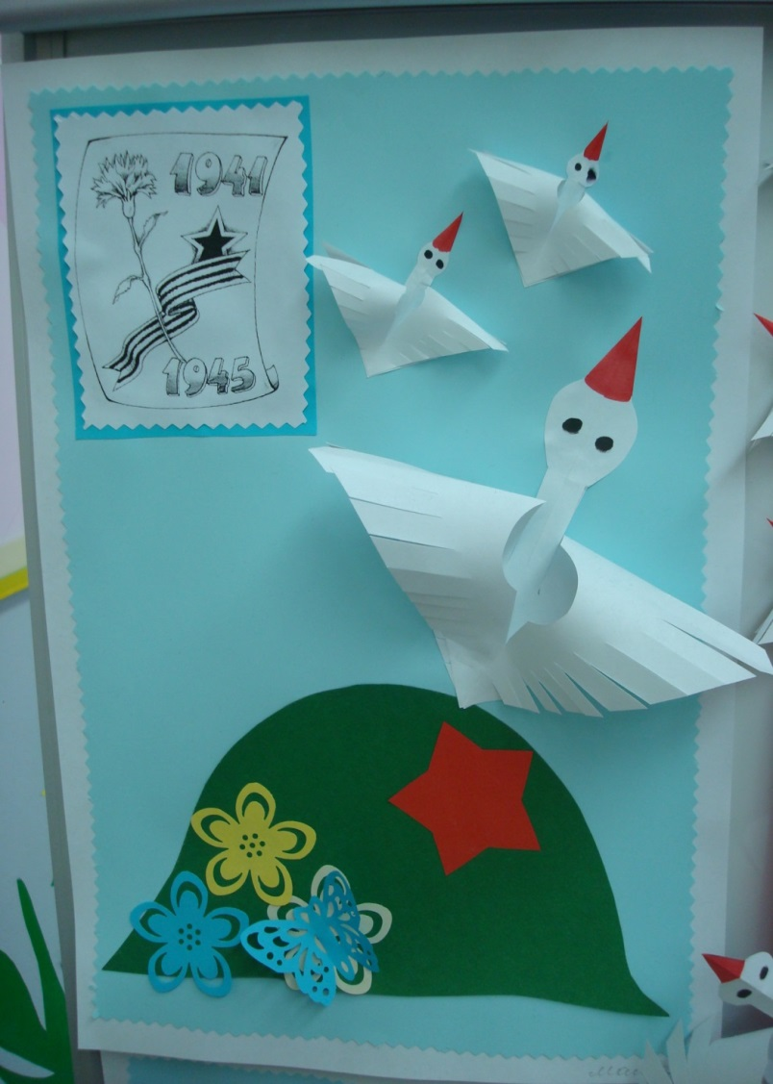
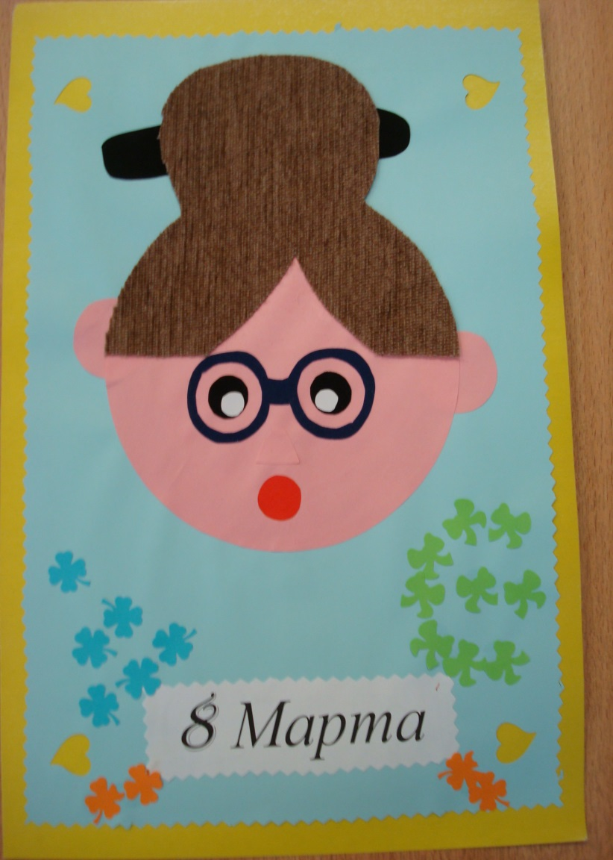
Итоги кружковой работы в старшей группе

Slide 17
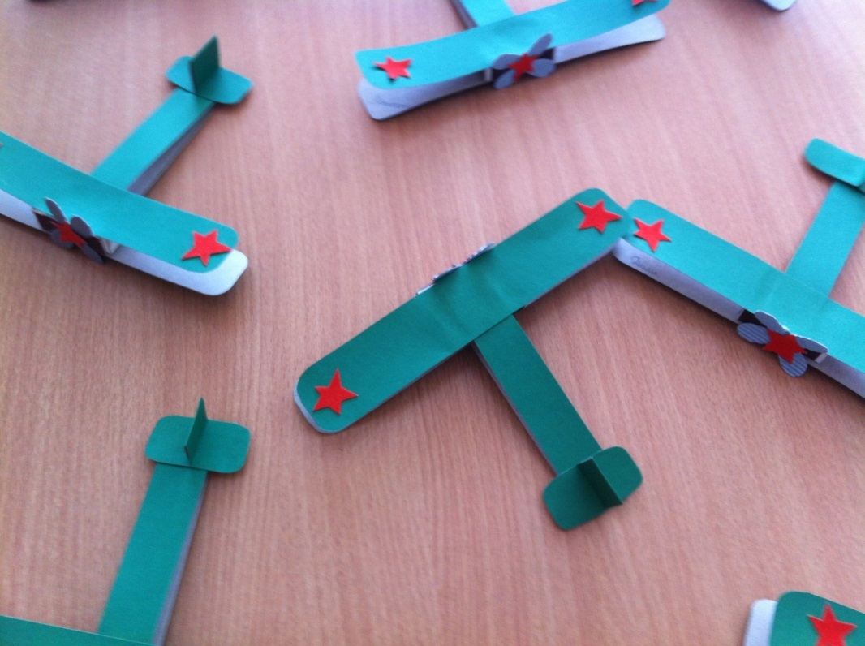
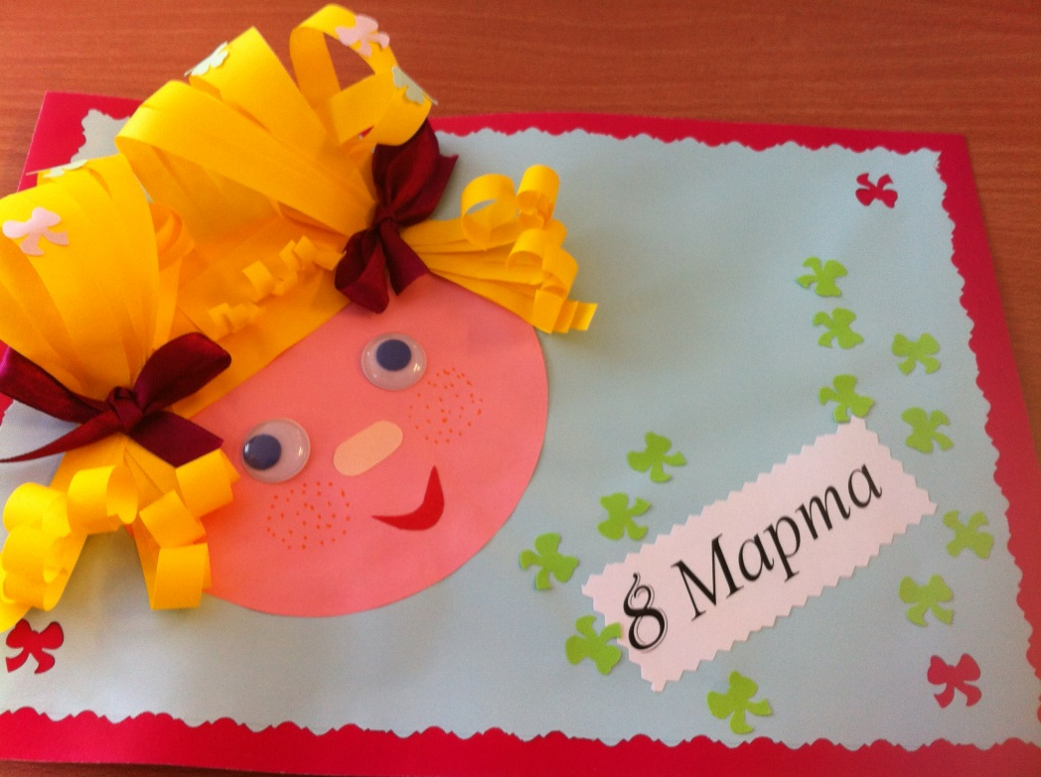
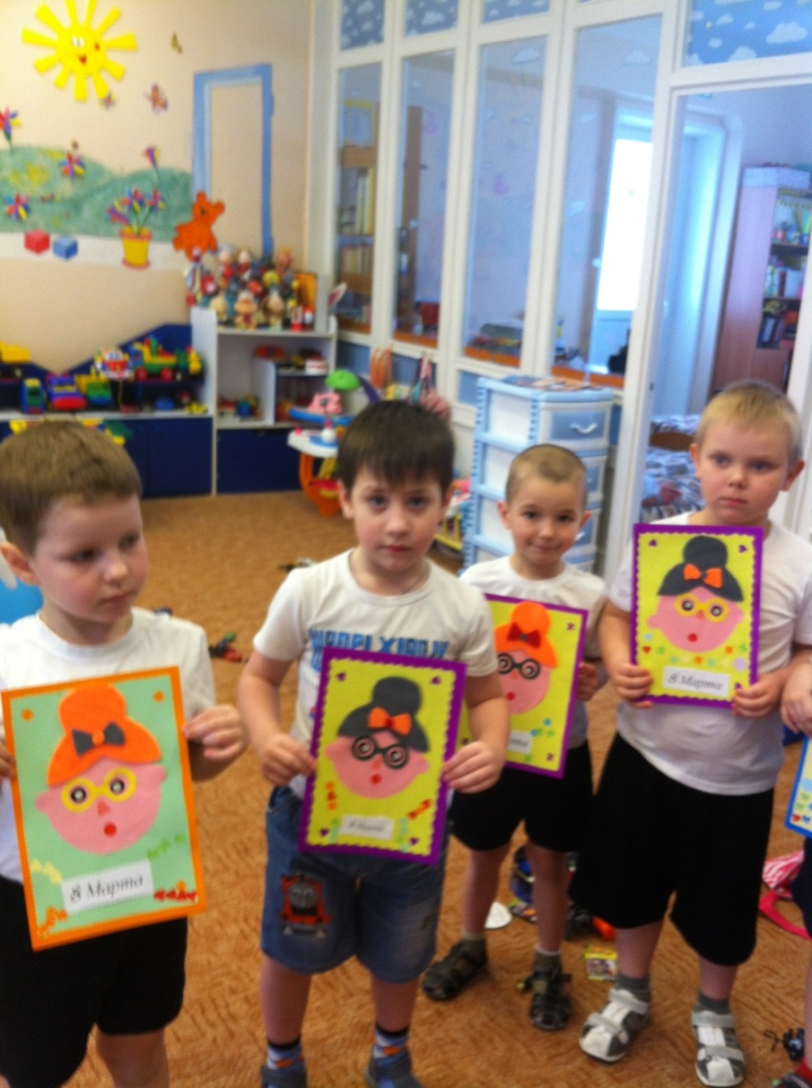
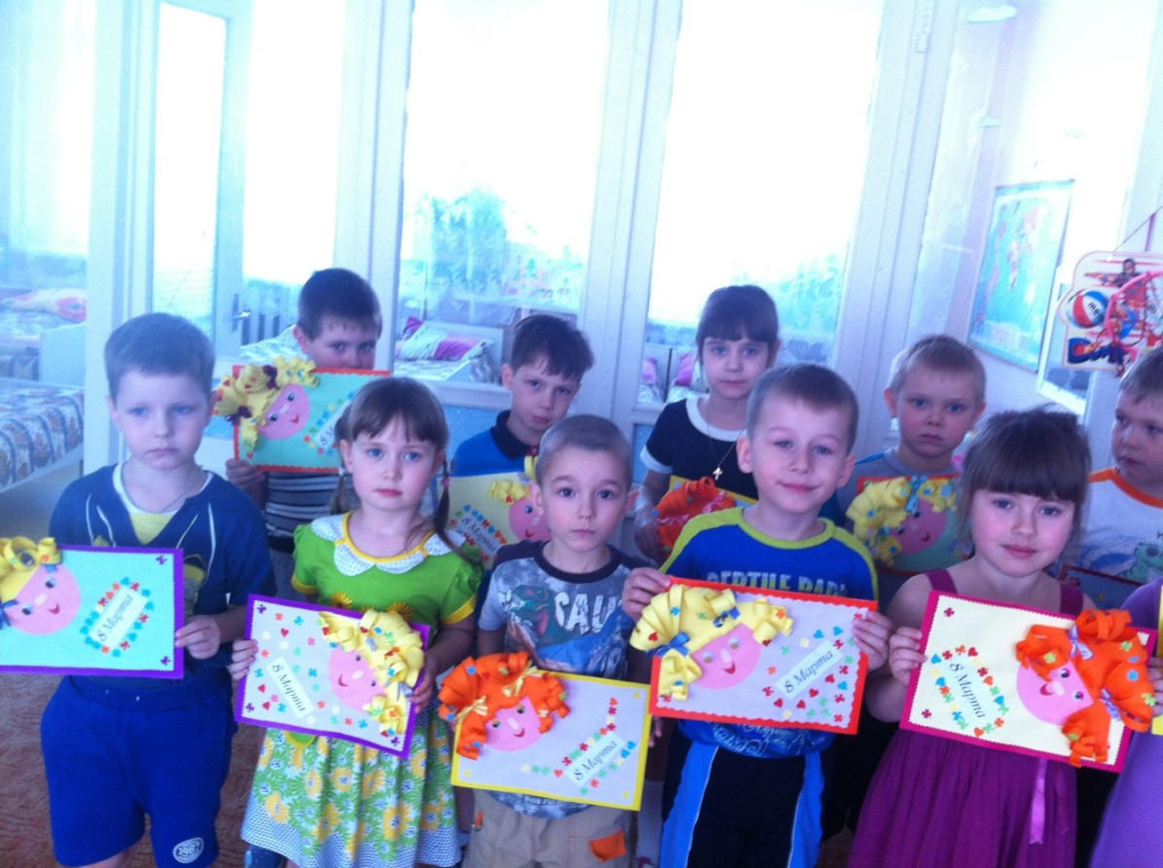

Slide 18
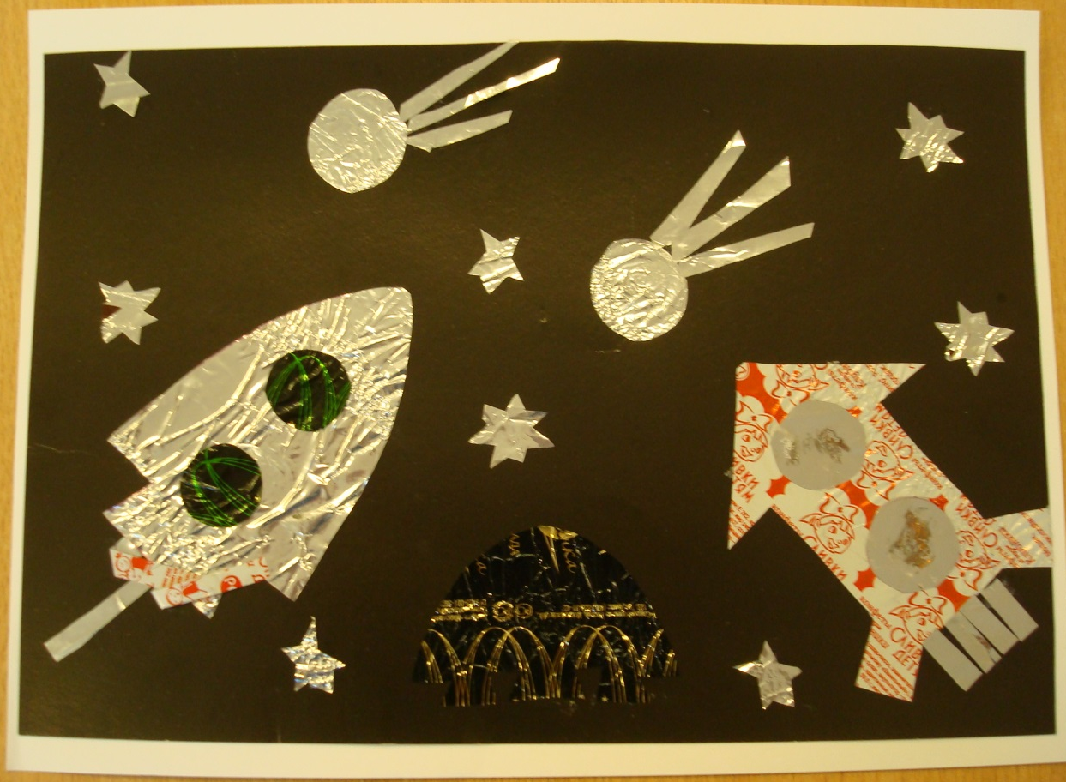
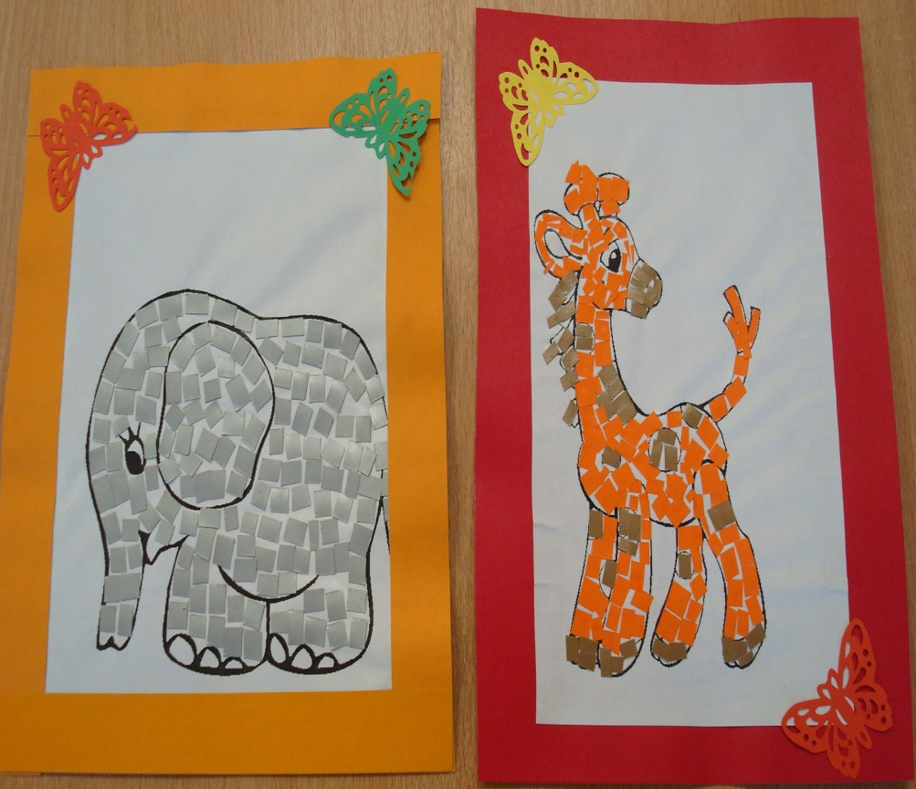
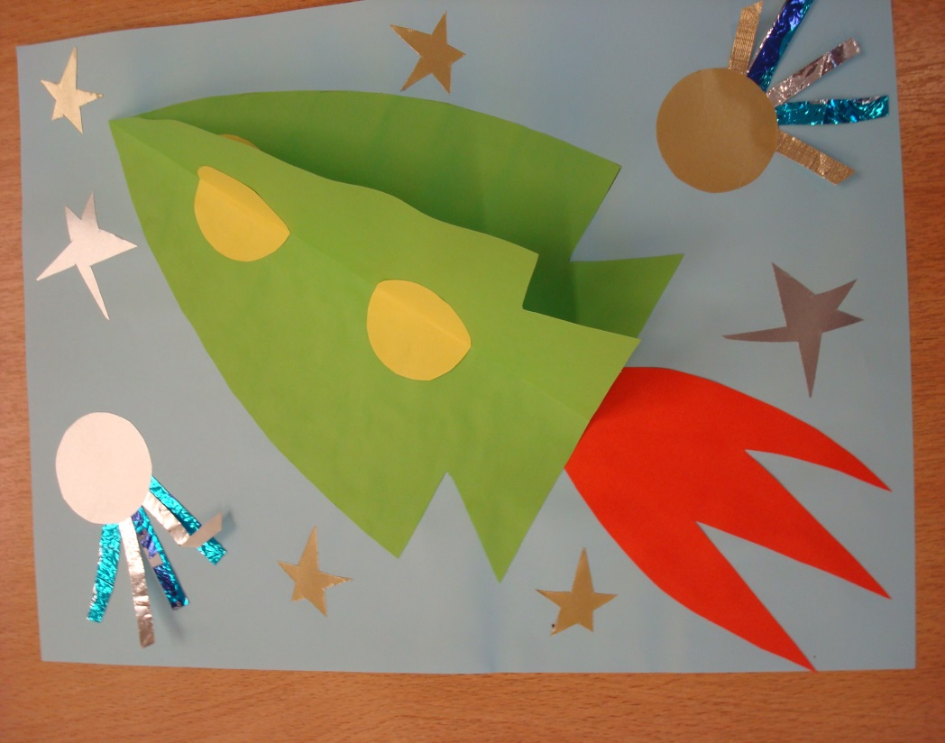
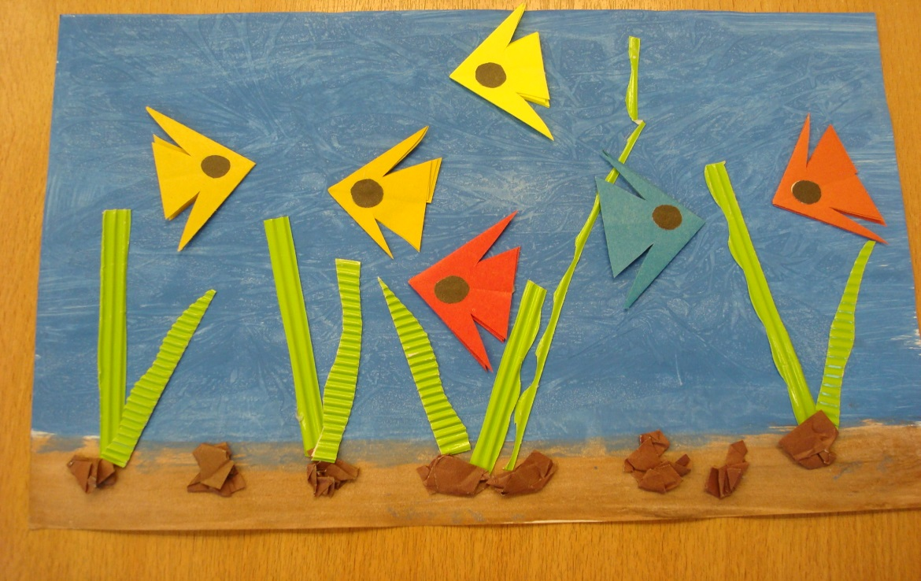

Slide 19
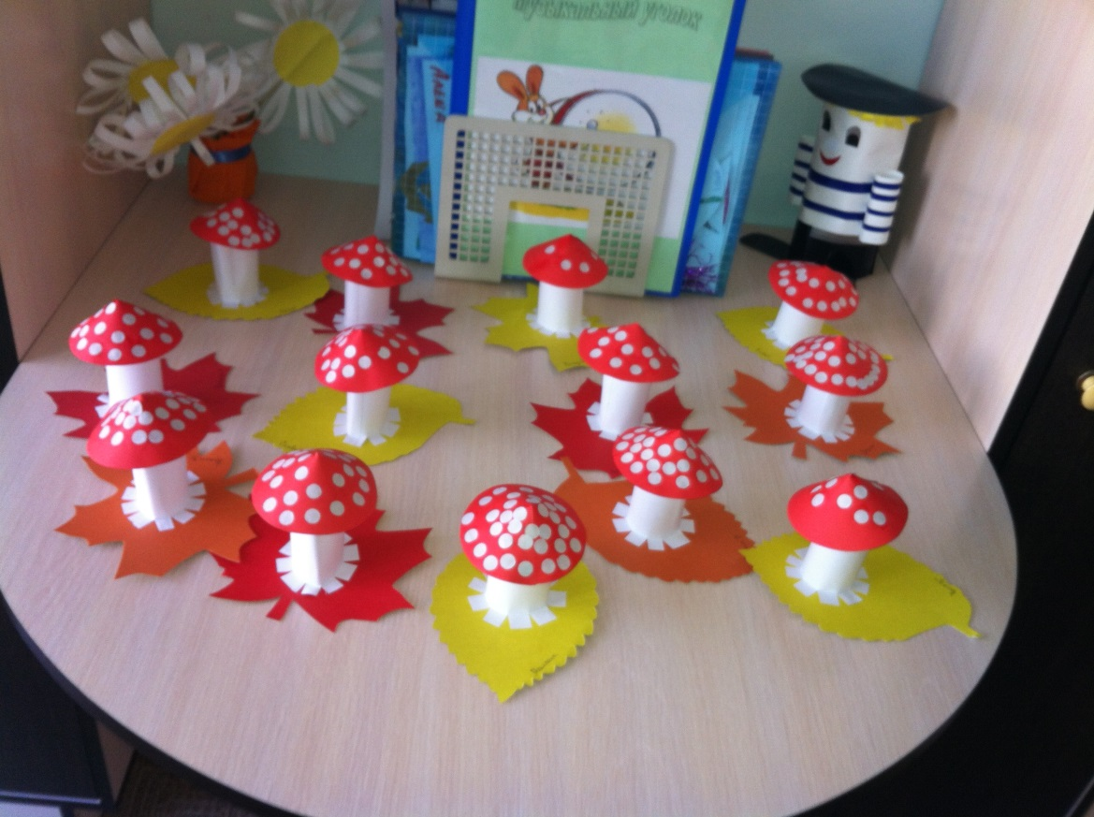
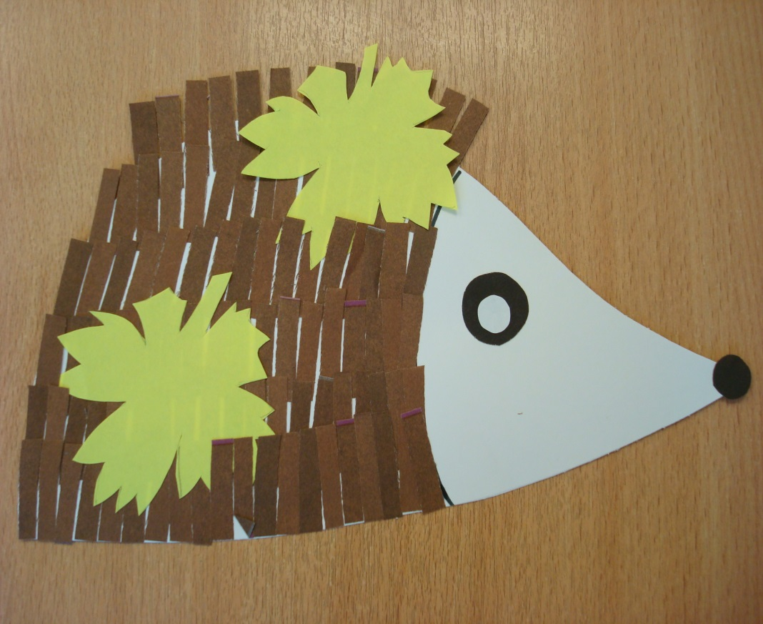
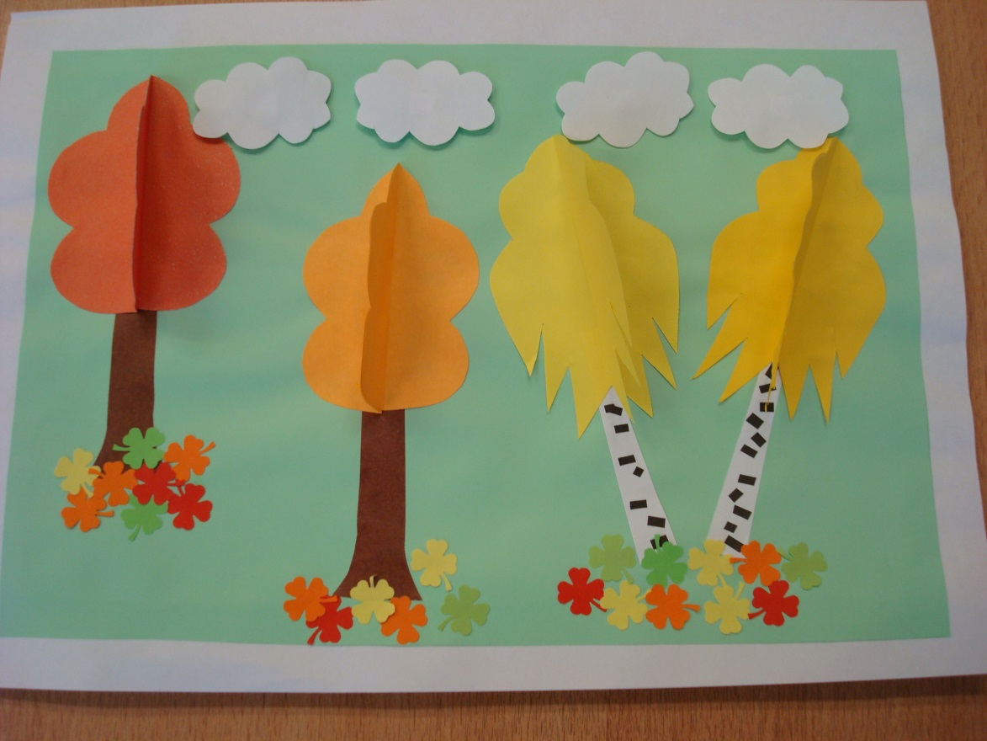
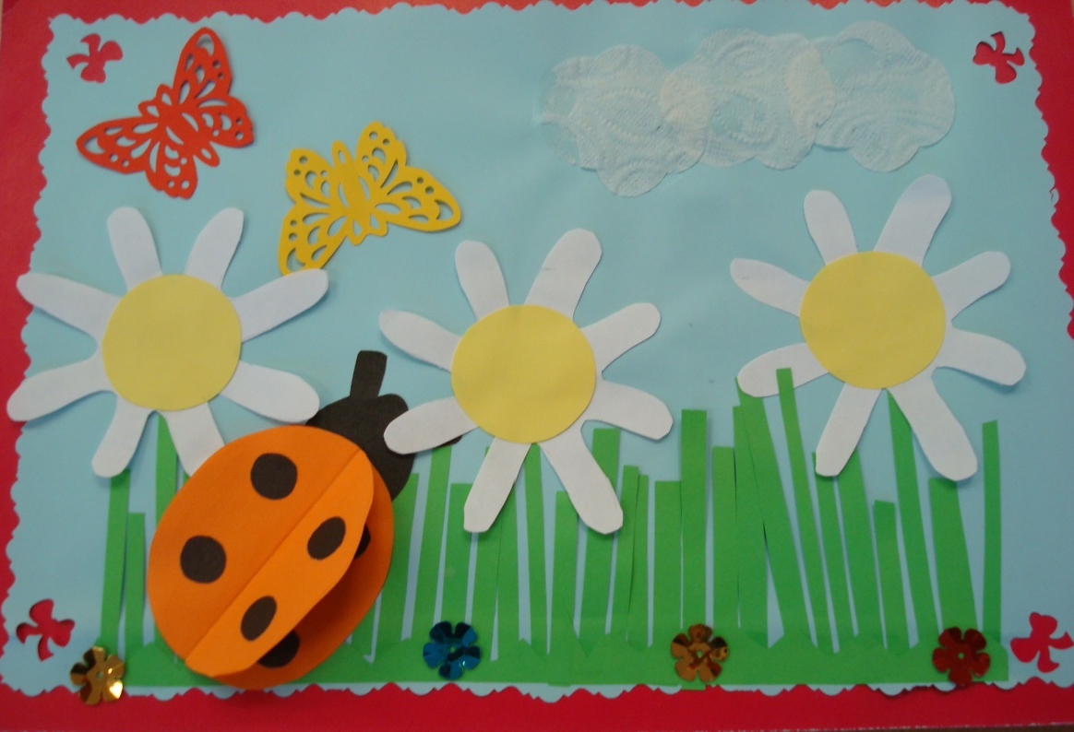

Slide 20
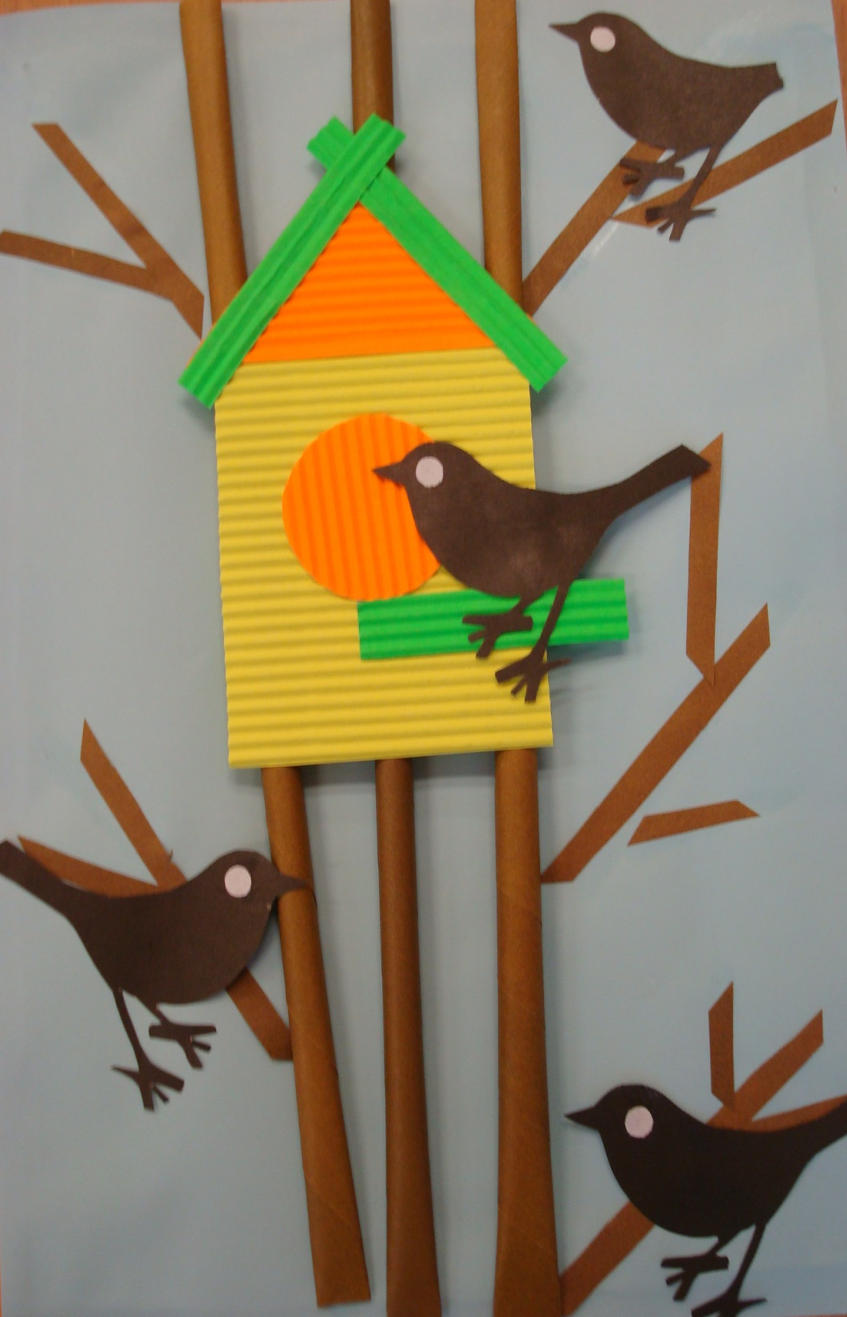
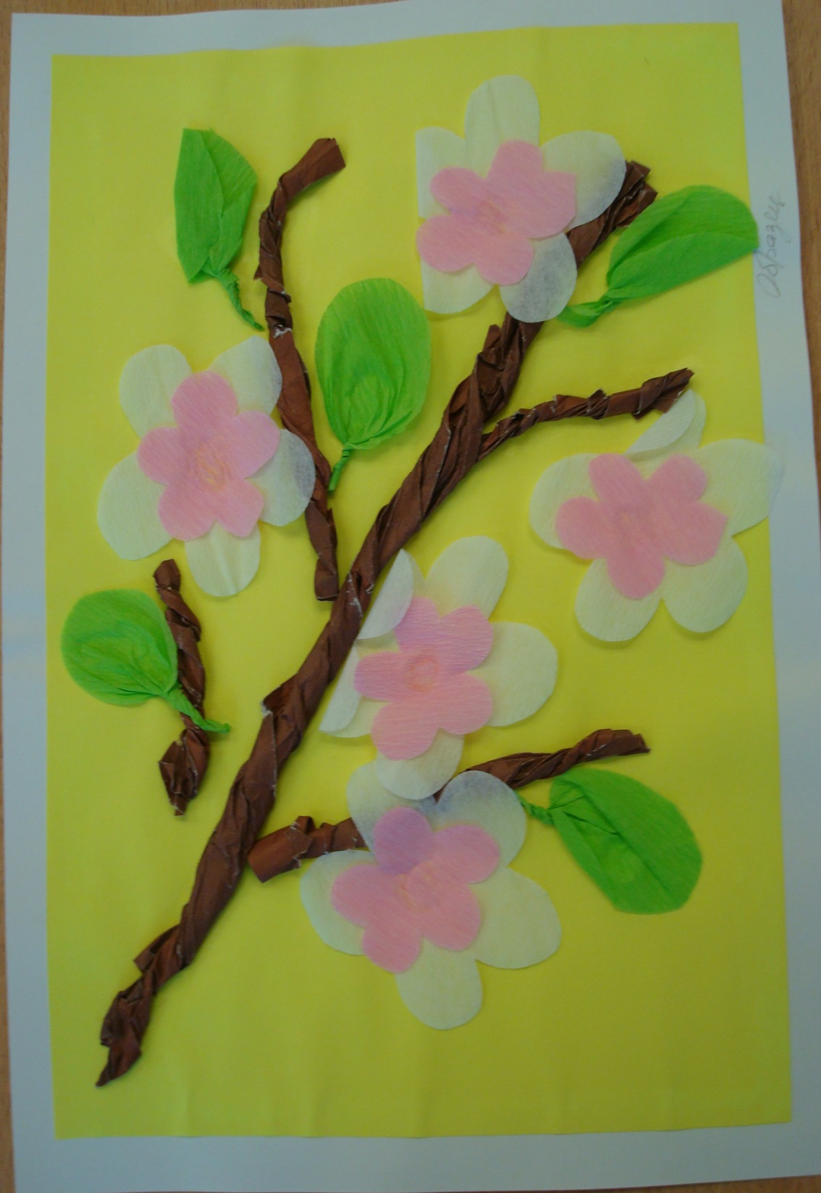

Slide 21
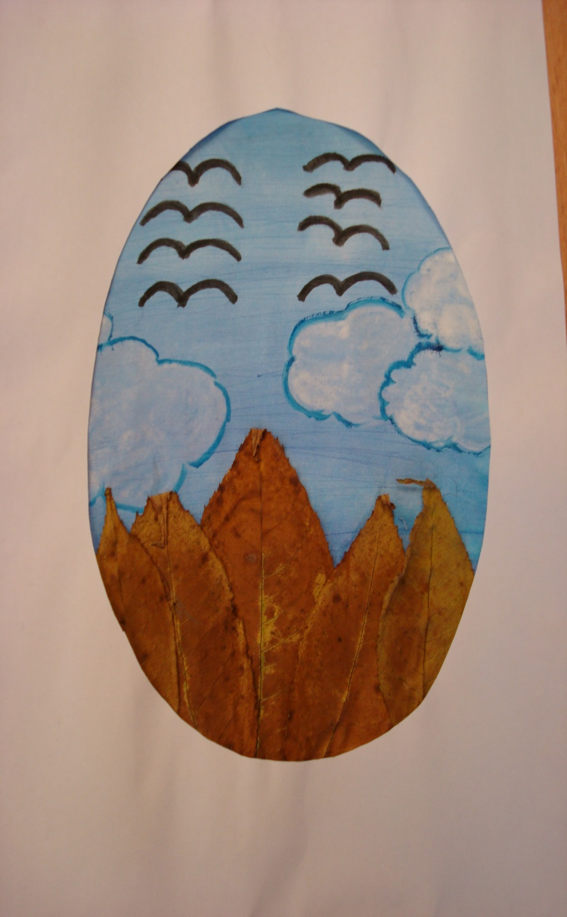
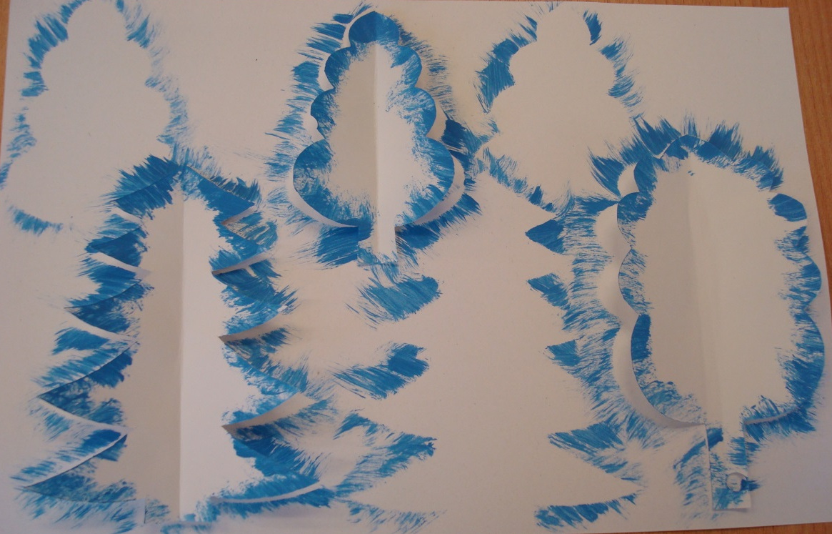
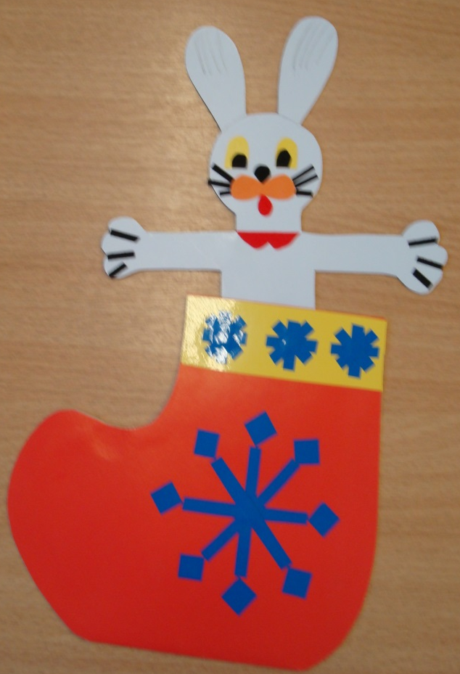
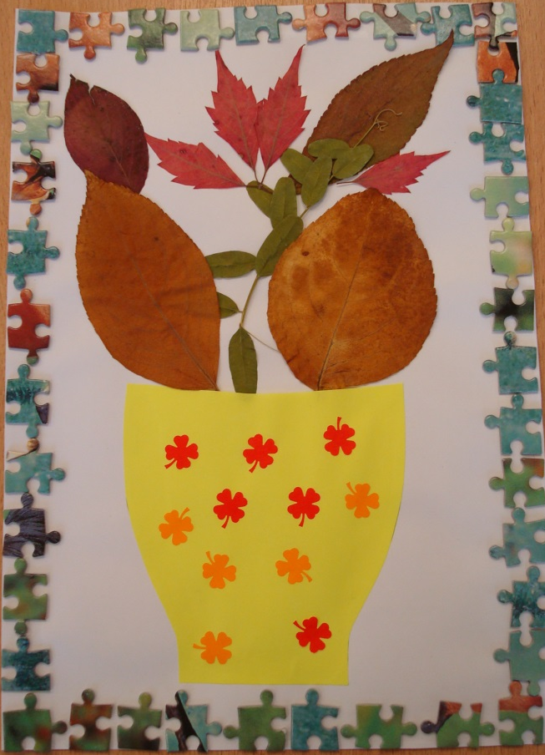

Slide 22
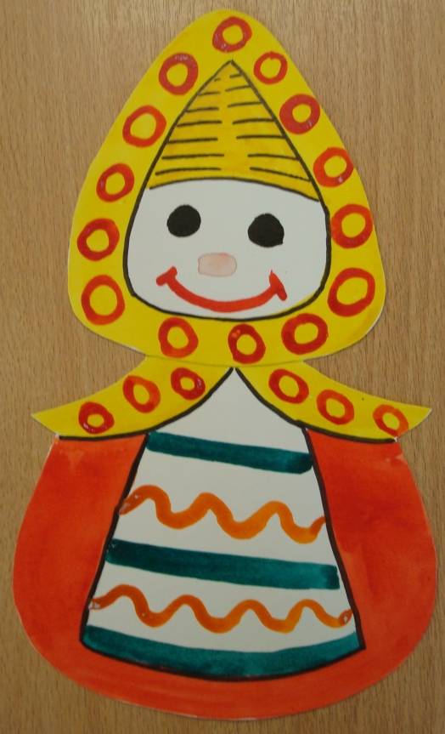
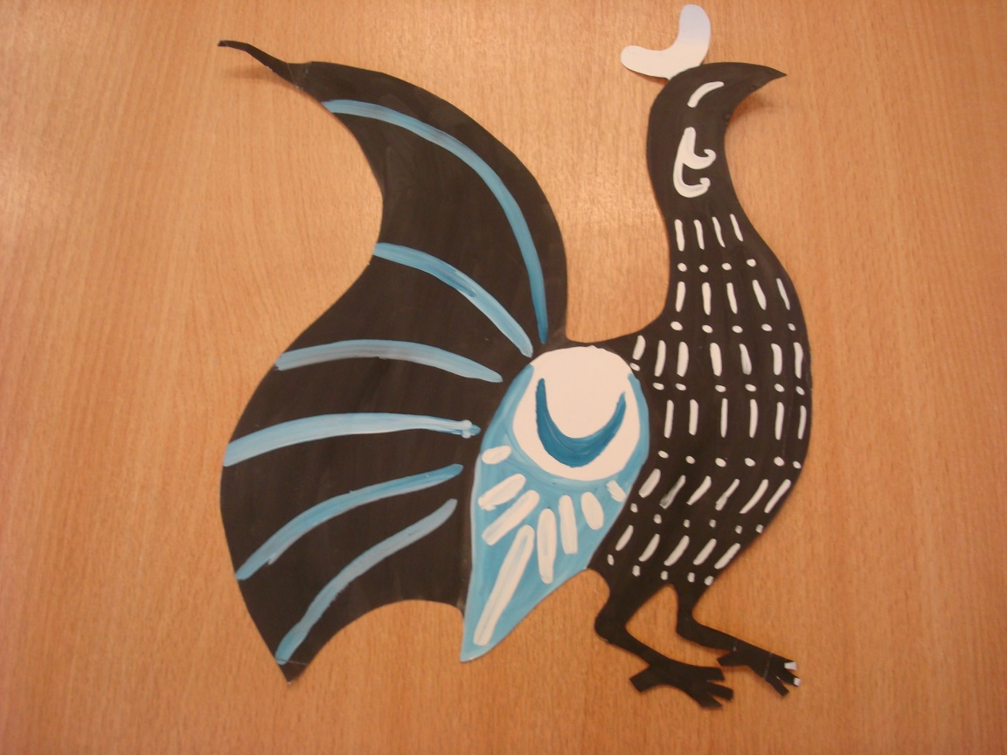
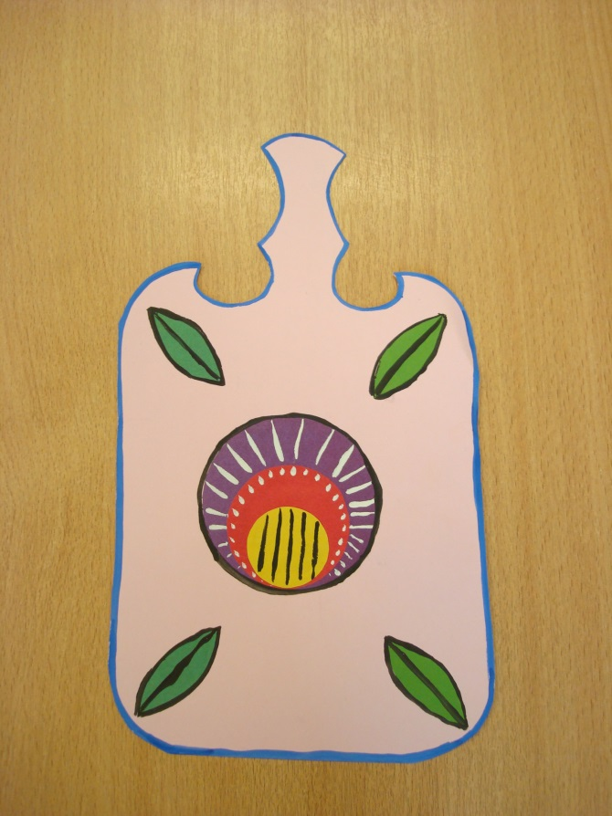
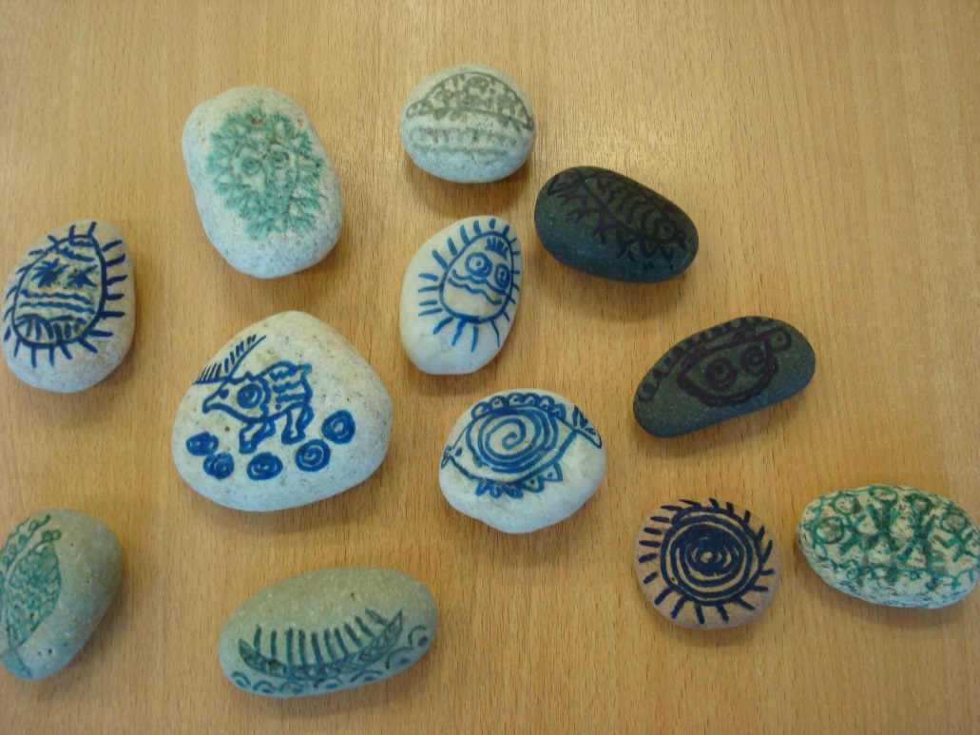

Slide 23
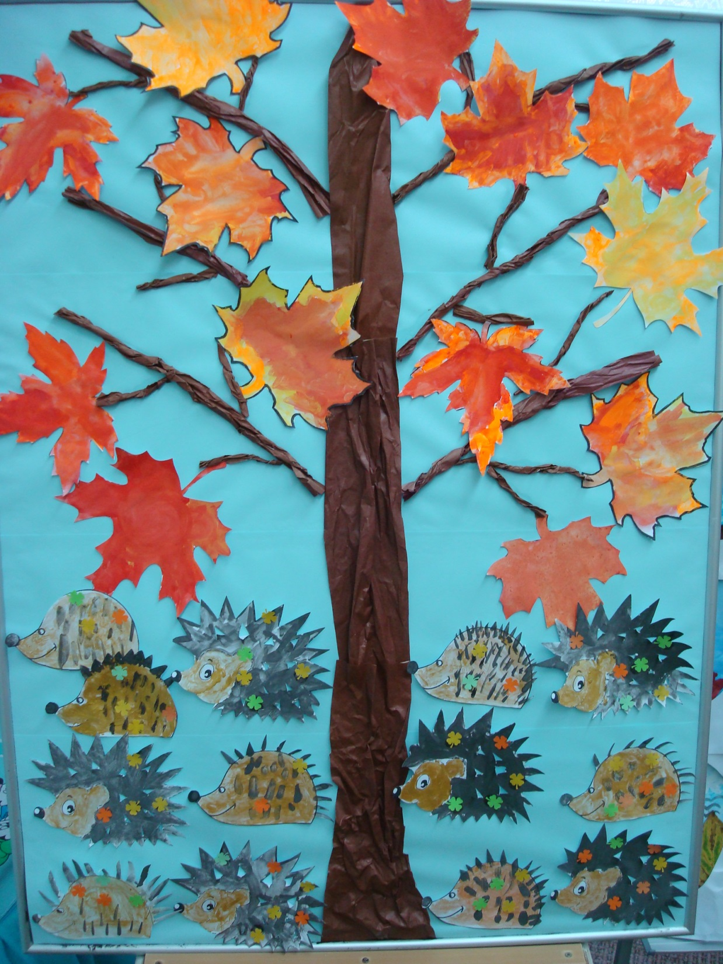

Slide 24
